Slide 1

SOLUÇÕES E CONSULTORIA EM EFICIÊNCIA ENERGÉTICA

Slide 2



// SOBRE A ALBER ENERGIA
Somos uma empresa dedicada ao desenvolvimento de soluções de engenharia a partir de energia renovável e limpa, com enfase em resultados financeiros.
Nossa equipe dispõe de engenheiros com 30 anos de experiência em projetos de grande porte no mercado nacional e internacional.
www.alberenergia.com.br
www.alberenergia.com.br

Slide 3

// PRINCIPAIS SOLUÇOES
Sistemas Fotovoltaico (Solar);
Sistema compartilhado - Mercado Livre e Fotovoltaico;
Mercado Livre;
Armazenamento de Energia;
Biogás;
Eólica;
www.alberenergia.com.br
www.alberenergia.com.br

Slide 4








ETAPAS DO PROCESSO DE IMPLANTAÇÃO
Dimensionamento
do sistema gerador
Avaliação de financiamentos
Estudo de pré- viabilidade
Solicitação à concessionária para acesso á rede
Montagem e comissionamento do sistema
Projeto executivo
www.alberenergia.com.br

Slide 5

// MERCADO DE ENERGIA
A crescente preocupação com a preservação do meio ambiente e a busca pela diversificação da matriz elétrica, associado com o aumento na demanda por energia e desenvolvimento da indústria, impulsionou a geração de energia elétrica no mundo a partir de fontes renováveis, como a fonte solar.
As fontes renováveis, embora inicialmente mais caras, tornam-se mais competitivas na medida em que se expandem, sendo a competitividade resultante da redução dos custos devido ao aumento de demanda e dos avanços tecnológicos.
Nessa apresentação, iremos abordar sobre o crescimento do mercado solar brasileiro e mundial e os benefícios que o mesmo proporciona tanto no ambiente quanto na economia.
www.alberenergia.com.br
www.alberenergia.com.br

Slide 6
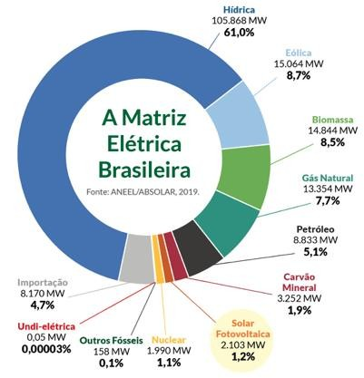

// MATRIZ ENERGÉTICA
www.alberenergia.com.br
www.alberenergia.com.br

Slide 7
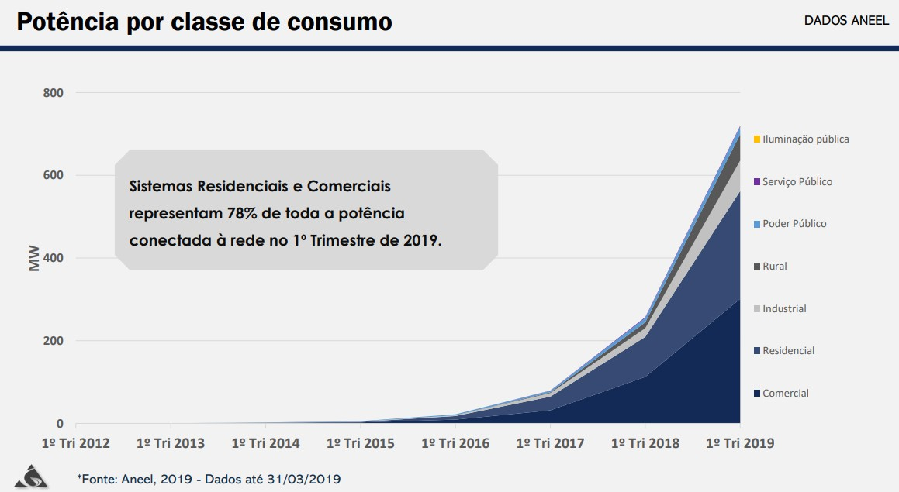
// GD NO BRASIL
www.alberenergia.com.br
www.alberenergia.com.br

Slide 8
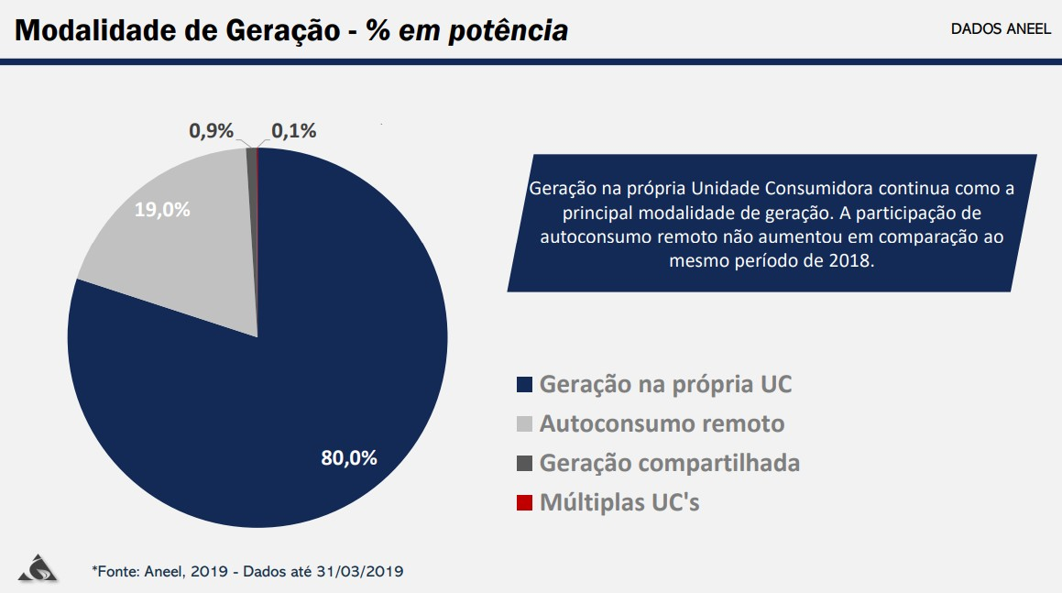
// GD NO BRASIL
www.alberenergia.com.br
www.alberenergia.com.br

Slide 9



ENERGIA FOTOVOLTAICA
www.alberenergia.com.br
www.alberenergia.com.br

Slide 10

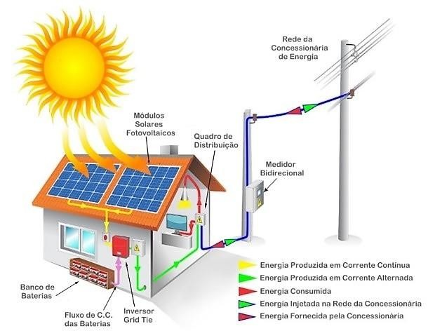
// 1
Os raios solares são captados pelos painéis, gerando uma corrente contínua.
// 2
A corrente contínua vai para o
inversor solar onde é
transformada em corrente
alternada.
www.alberenergia.com.br
www.alberenergia.com.br

Slide 11

// FONTES DE ENERGIA
“Energia solar torna-se a fonte renovável mais barata em
58 países, entre eles, o Brasil”
“... Ao encerrar 2016, a consultoria Bloomberg New Energy Finance fez um balanço do custo das fontes de energia renováveis em todo mundo e o resultado foi surpreendente: pela primeira vez na história, a energia solar se torna a fonte renovável mais barata, superando a eólica, produzida pelo vento. E o melhor ainda é que, os investimentos feitos na geração de energia a partir do sol não contam com subsídios governamentais, ou seja, esta é uma forma de energia que comprovadamente se mostra eficiente, viável e lucrativa.”
(FONTE: http://conexaoplaneta.com.br/blog 2017)
www.alberenergia.com.br
www.alberenergia.com.br

Slide 12
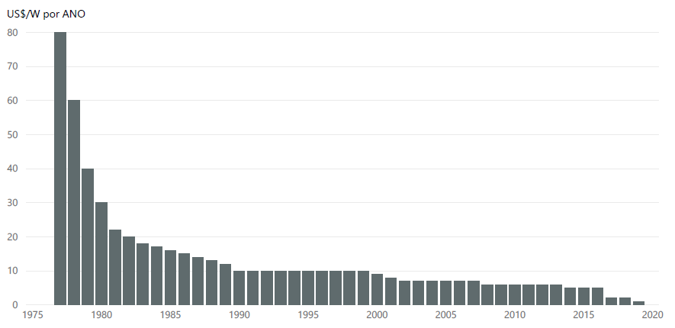
// PREÇO x EVOLUÇÃO
EVOLUÇÃO DA CAPACIDADE INSTALADA DE ENERGIA SOLAR FOTOVOLTAICA
HISTÓRICO DO PREÇO DAS CÉLULAS DE SILÍCIO
600
500
400
300
200
100
0
GWp
2000
2001
2002
2003
2004
2005
2006
2007
2008
2009
2010
2011
2012
2013
2014
2015
2016
2017
2018
2019
www.alberenergia.com.br

Slide 13
// CUSTO
COMPOSIÇÃO DO CUSTO TOTAL DA INSTALAÇÃO DE UM SISTEMA FV
7%
EQUIPAMENTOS FOTOVOLTAICOS
10%
PROJETO E INSTALAÇÃO
14%
IMPOSTOS + DA
69%
OUTROS COMPONENTES (INCLUINDO PROTEÇÕES ELÉTRICA, ETC.)
www.alberenergia.com.br
www.alberenergia.com.br

Slide 14
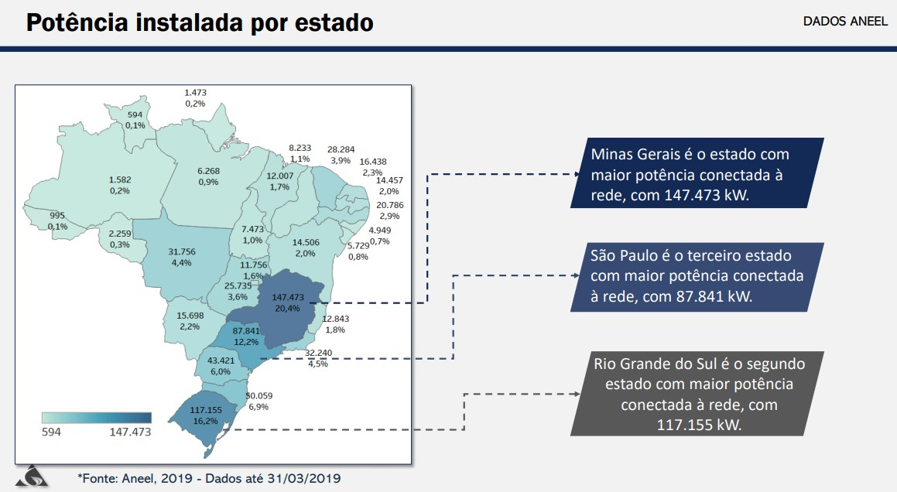
// A ENERGIA SOLAR NO BRASIL
www.alberenergia.com.br
www.alberenergia.com.br

Slide 15
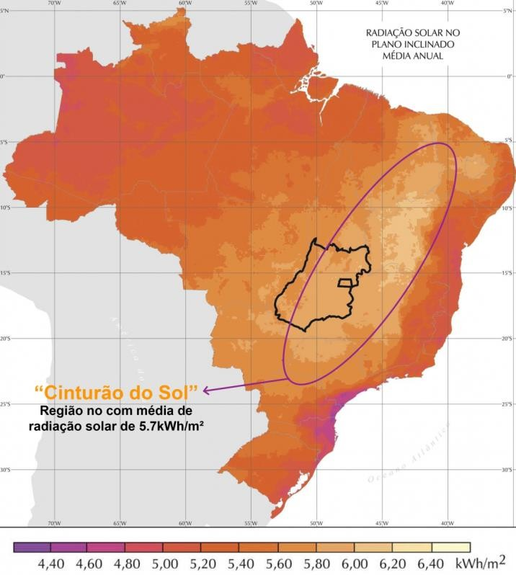
// IRRADIAÇÃO SOLAR NO BRASIL
A irradiação solar em Goiânia – GO é excelente!
Goiana fica no que chamamos de “cinturão do Sol”, ou seja, faz parte de uma das regiões com o melhor potencial para geração de energia solar no Brasil.
www.alberenergia.com.br
www.alberenergia.com.br

Slide 16
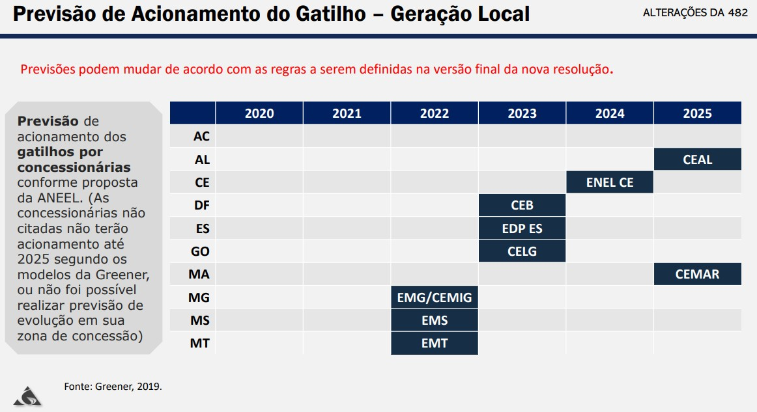
// LEGISLAÇÃO
www.alberenergia.com.br
www.alberenergia.com.br

Slide 17
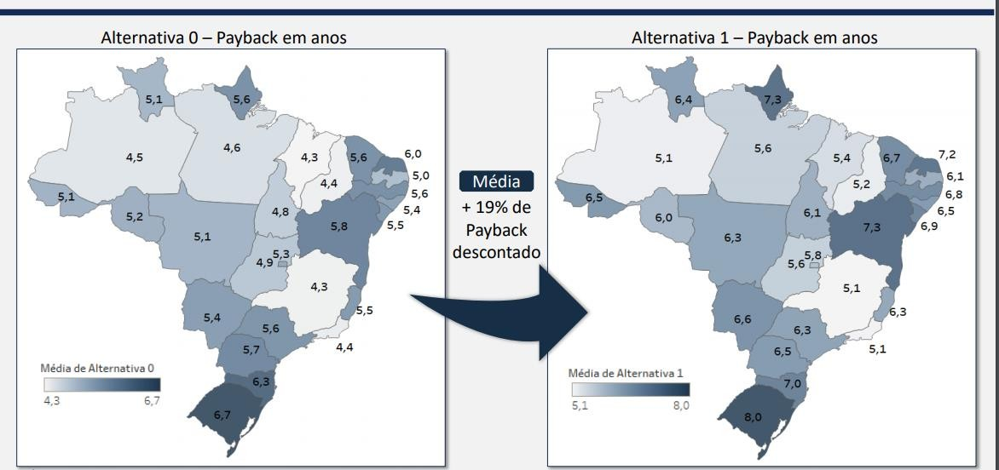
// EVOLUÇÃO DO PAY-BACK
www.alberenergia.com.br
www.alberenergia.com.br

Slide 18
PROJETOS
www.alberenergia.com.br
www.alberenergia.com.br

Slide 19
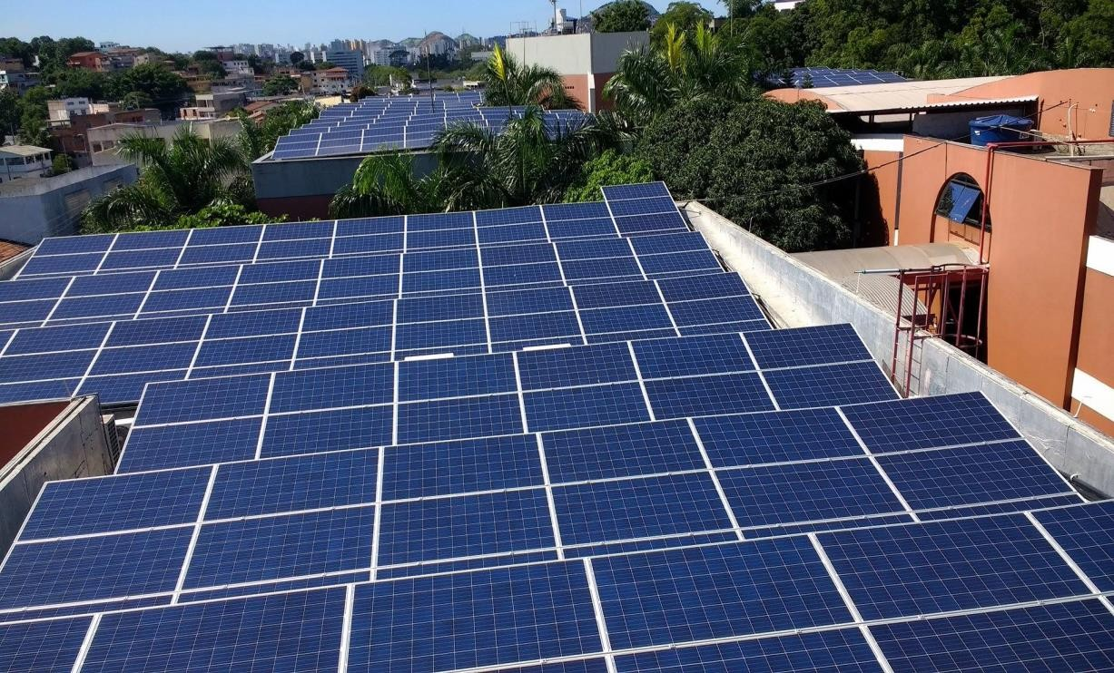

// FACULDADE MULTIVIX
Quant Módulos
624
Área para instalação em m²
1.591
Potencia Instalada kWp
196,56
Geração Anual de Energia kWh
283.210
www.alberenergia.com.br

Slide 20
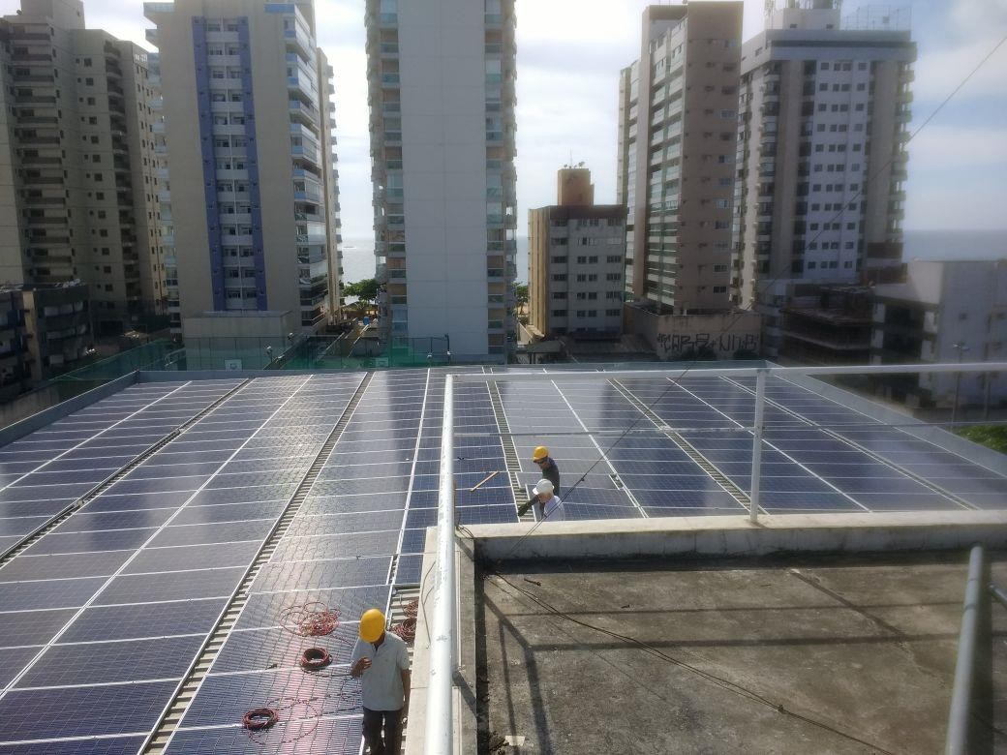
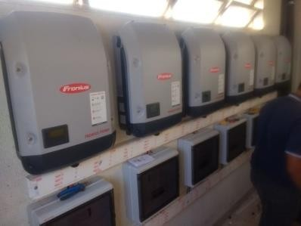


// MÓVEIS CONQUISTA
Quant Módulos
246
Área para instalação em m²
627
Potencia Instalada kWp
81,18
Geração Anual de Energia kWh
109.531
www.alberenergia.com.br

Slide 21
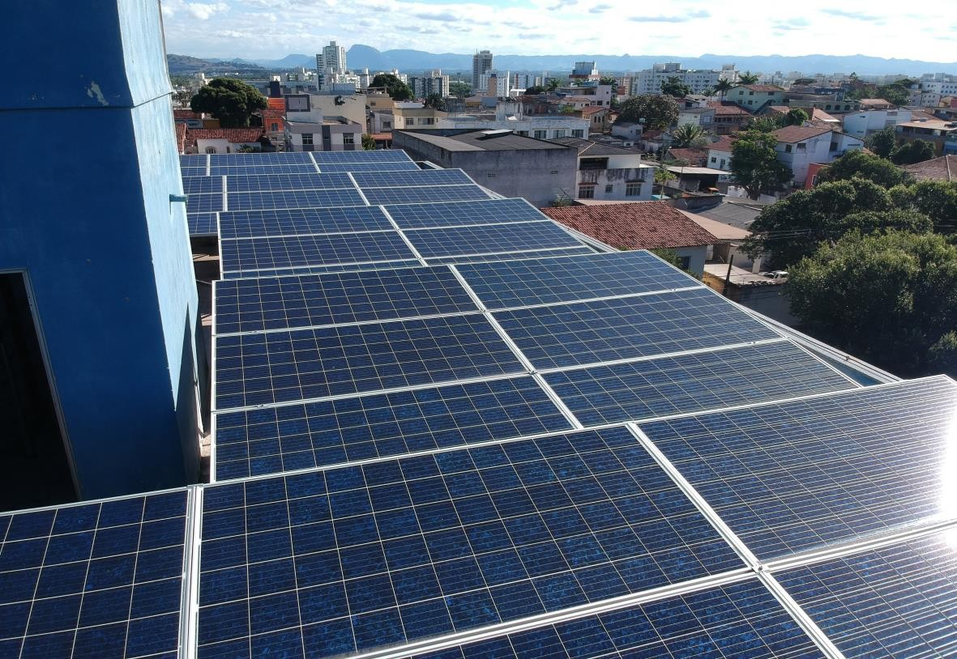
// SOS PET SHOP
Quant Módulos
72
Área para instalação em m²
161
Potencia Instalada kWp
23,40
Geração Anual de Energia kWh
33.824
www.alberenergia.com.br

Slide 22
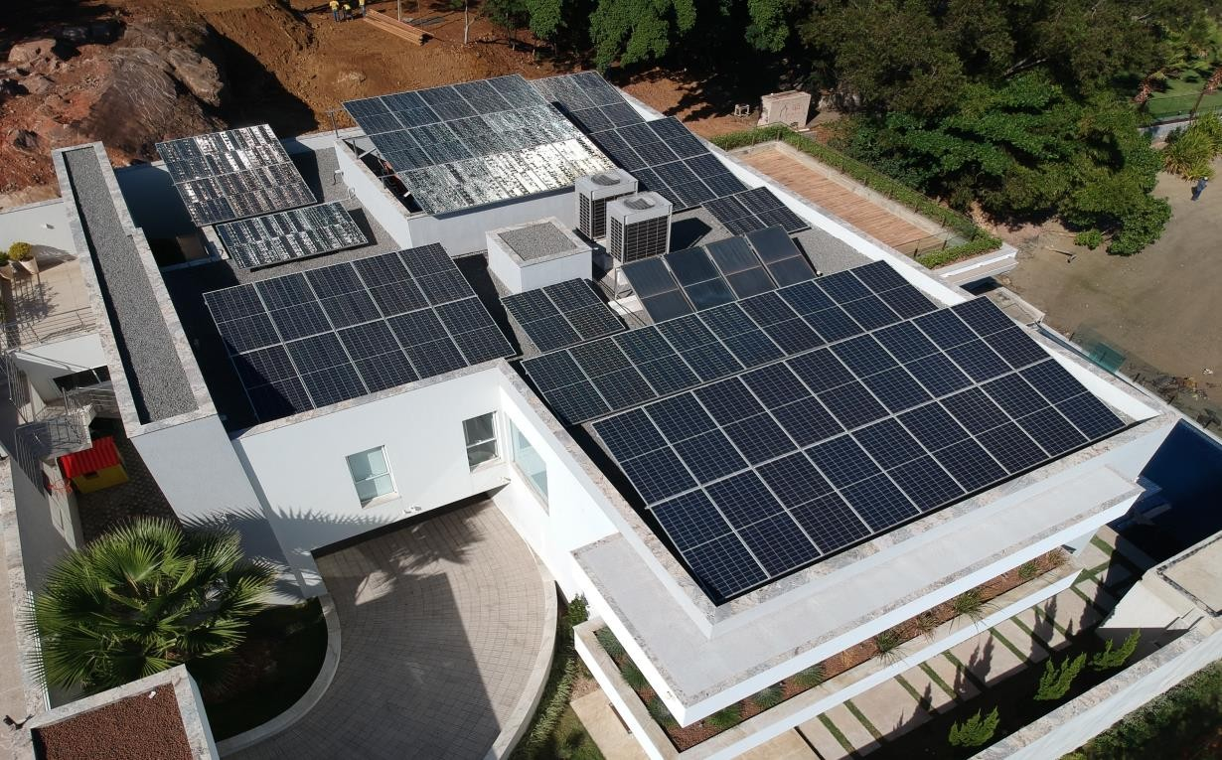
// RESIDENCIA
Quant Módulos
76
Área para instalação em m²
174
Potencia Instalada kWp
22,22
Geração Anual de Energia kWh
36.660
www.alberenergia.com.br

Slide 23
// PROJETOS REALIZADOS
Nossos projetos abrangem as cidades de Vitória, Vila Velha, Serra e Vargem Alta. Totalizando 5% do Market Share do Espirito Santo.
Potência instala – 625,15 kWp;
Número de placas instaladas: 1.879
Área de placas instaladas – 4.698 m²
www.alberenergia.com.br

Slide 24
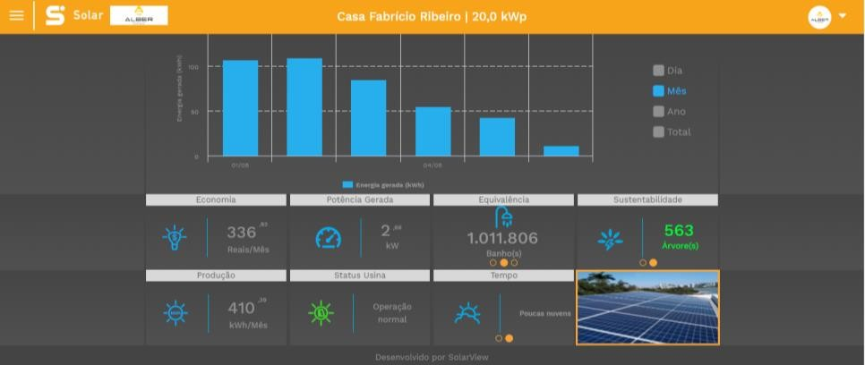
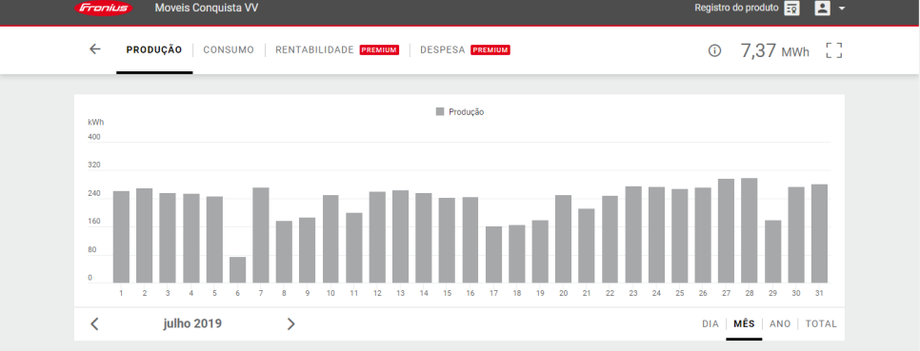
// MONITORAMENTO
ECONOMIA - GERAÇÃO FOTOVOLTAICA EM 2,5 ANOS
R$400.000,00
R$200.000,00
R$0,00
Valor Pago após instalação FV
Economia efetiva do mês
Valor a pagar sem instalação FV
www.alberenergia.com.br

Slide 25
// MERCADO LIVRE
O Mercado Livre de Energia permite aos consumidores comprarem energia elétrica diretamente dos gerados e das empresas comercializadoras, é o chamado Ambiente de Contratação Livre.
Quem opta pelo comércio livre de energia pode comprar diretamente dos geradores ou das empresas comercializadoras através de contratos comerciais bilaterais em condições previamente negociadas, como preço, prazos de contratação, volume de energia adquirida ou qualquer outro ponto que as partes entenderem negociável.
www.alberenergia.com.br
www.alberenergia.com.br

Slide 26
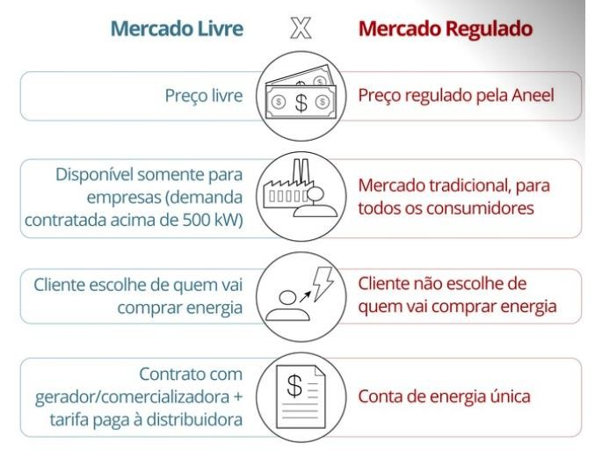
// MERCADO LIVRE x CATIVO
www.alberenergia.com.br
www.alberenergia.com.br

Slide 27
// VANTAGENS DO MERCADO LIVRE
Redução de Custos
As empresas passam a negociar preço, prazo e indexação, além de poder adequar melhor seu consumo;
Previsibilidade Orçamentária
Ao poder negociar sua energia com antecedência, as empresas conseguem fazer uma previsão de orçamento, e não ficar sujeitas às variações e adversidades do Mercado Cativo.
Poder de Decisão
No Mercado Cativo, os consumidores não podem escolher seus fornecedores de energia. Estão sujeitos aos aumentos e tarifas. Por isso, o Mercado Livre garante maior performance e rentabilidade para o negócio das empresas.
Sustentabilidade
Ao migrar o consumidor pode contratar energia de fontes renováveis, diminuindo assim a emissão de gases de efeito estufa. Os clientes COMERC, que consomem energia renovável, recebem o Certificado Comerc-Sinerconsult de Energia Renovável, que atesta a redução de emissão de gás de efeito estufa, evitado pelo uso dessa energia incentivada.
www.alberenergia.com.br
www.alberenergia.com.br

Slide 28

// VÍDEO INSTITUCIONAL DA ALBER
www.alberenergia.com.br

Slide 29








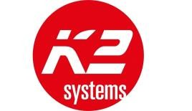




// PARCEIROS E FORNECEDORES
www.alberenergia.com.br
www.alberenergia.com.br

Slide 30

// Faça parte desta transição energética do planeta, contribuindo para um meio ambiente sustentável e economizando dinheiro.
Fagner Roris
Cel.: +55 27 99788-8293
Gabriel Almeida
Cel.: +55 27 98832-8324
www.alberenergia.com.br
www.alberenergia.com.br

